Slide 1
INFORmation systems in healthcare
Cvičení 8 - ZS 2014 – Michel Kana

Slide 2
Co uděláme v dnešním cvičení?
Android: Implementace vlastního informačního systému
Týmový projekt

Slide 3
Úvod do Android
Android je počítačová platforma dostupná jako otevřený software (open source), která je určena pro mobilní zařízení (chytré telefony, PDA, navigace, tablety).
Android zahrnuje operační systém (založený na jádru Linuxu), softwarové prostředí (middleware), uživatelské rozhraní a aplikace.
Platforma Android měla v srpnu 2013 bezmála 80% podíl na trhu s chytrými telefony.

Slide 4
Úvod do Android – vývojové infrastruktura
Váš počítač
JDK
Eclipse ADT
Emulator
SmartPhone
Android
Java Development Kit (JDK)
Eclipse ADT
Emulator

Slide 5
Úvod do Android – JDK
Aktuální verze
Zjistíte aktuálně instalovanou verzi pomoci příkazu
java –version
Instalace
Stáhněte JDK6 (http://www.oracle.com/technetwork/java/javase/downloads/java-archive-downloads-javase6-419409.html#jdk-6u45-oth-JPR)
Registrace na oracle.com je povinná
Verze 32bit je potřeba
Instalujte JDK6, např. do C:\Program Files\Java\jdk1.6.0_45
Instalujte přitom JRE6, např. do C:\Program Files\Java\jre6

Slide 6
Úvod do Android – Eclipse ADT
Instalace ADT
Stáhněte Eclipse ADT (http://developer.android.com/sdk/index.html)
Verze 32bit je potřeba
Dostanete zipovaná složka
Rozbalte Eclipse ADT, napr. do C:\adt-bundle-windows-x86-20140702
Instalace emulátoru
Otevřete složku C:\adt-bundle-windows-x86-20140702\eclipse
Zahajte eclipse.exe
Kliknete na SDK Manager
Kliknete na ‚Deselect All‘
Vyberte ARM EABI pod Android 4.4.2 (API19)
Kliknete na Install 1 package, potom Accept a Install
Po ukončení restartujte Eclipse

Slide 7

Eclipse - Konfigurace
Konfigurace Eclipse
Otevřete složku C:\adt-bundle-windows-x86-20140702\eclipse
Zahajte eclipse.exe
Zadejte workspace jako prázdná nebo neexistující složka, např. C:\dev\nis
Pod Menu Windows-Preferences-Java-Installed JRE, přidejte složku JRE6
Konfigurace Emulátoru
Kliknete na Android Virtual Device Manager
Vyberte Create
Zadejte AVD name Nexus
Zadejte Device Nexus 7, Target Android 4.4.2, CPU Android ARM
Zadejte Hardware keyboard, Skin with dynamic hw control, RAM 1024, Internal storage 512, SD Card 512
Kliknete na Start
Může chvílí trvat než nastartuje Android na emulátoru

Slide 8
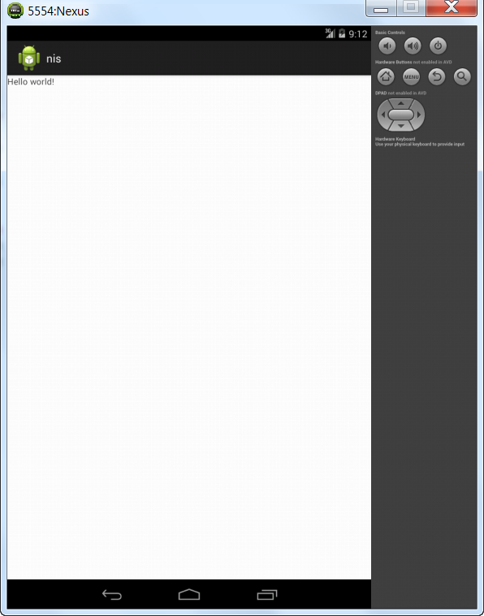
Eclipse – Nový projekt
Základní projekt
Vyberte File – New – Android Application Project
Zadejte Application name NIS, Min API 9, Target API 19, Compile with API 19
Zadajte Package name com.example.helloworld
Vyberte na předposlední stránce, Empty Activity
Zbytek nechte ve standartní volbě
Test projektu
Otevřete MainActivity.java
Kliknete na Run
Vyberte Android Application
Vyberte Nexus emulátor
(Eclipse umožňuje testovat primo na Váš Android smartphone připojený přes USB, vice http://developer.android.com/tools/extras/oem-usb.html)

Slide 9
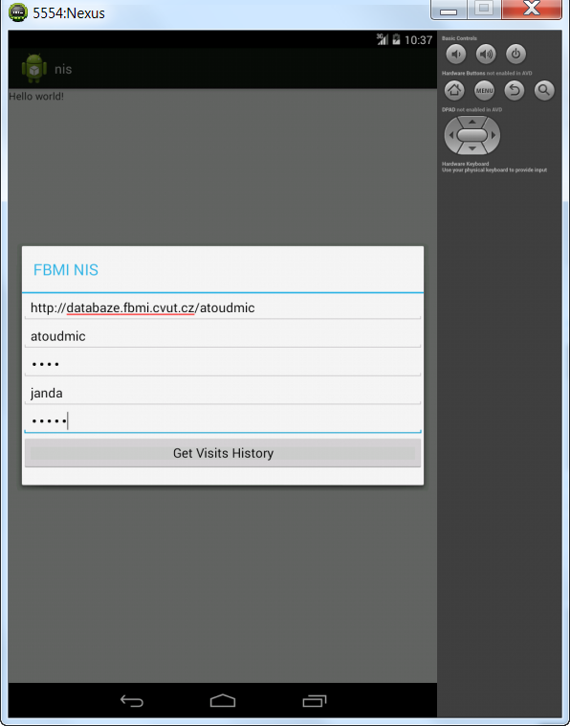
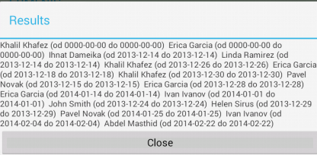
Eclipse – zakladni projekt NIS
Příprava Eclipse workspace pro nás NIS projekt
Rozbalte NIS_Android.zip, který jste dostali emailem
File – Import – Android – Existing Android Code into Workspace
Browse – vyberte slozku NIS_Android
Vyberte projekt nis (appcompat_v7 nevyberte)
Vyberte copy project into workspace
Kliknete na Finish (objeví se novy projekt nis ve workspace)
Příprava webový serveru
Pomoci editoru, přidejte Váš databazový login a heslo do getDataForAndroid.php
Kopírujte getDataForAndroid.php přes FTP na ftp:\\databaze.fbmi.cvut.cz
Test projektu
Otevřete nis – src – cz.cvut.fbmi.nis - MainActivity.java
Kliknete na Run

Slide 10
Eclipse – orientace ve workspace
Struktura workspace
Najdete tri projekty: HelloWorld (Váš první Android projekt), nis (zaklad pro Váš týmový projekt), appcompat_v7 (doplňující projekt pro zpětnou komptabilitu s starými telefonními)
Struktura kódu - src – cz.cvut.fbmi.nis
MainActivity.java
Hlavni aktivita aplikace
inicializuje GUI a data
Struktura GUI – res - layout
activity_main.xml
uživatelské rozhání hlavni okno
login.xml
uživatelské rozhání okno pro zadaní jmena a hesla
Results.xml
uživatelské rozhání pro zobrazovaní výsledek

Slide 11
Projekt NIS – MainActivity.java
Dialog pro zadaní jmena a hesla
final Dialog dialog = new Dialog(MainActivity.this);
dialog.setContentView(R.layout.login);
dialog.setTitle("FBMI NIS");
dialog.show();
Login.xml
<EditText
android:id="@+id/editTextUserNameToLogin"
android:layout_width="match_parent"
android:layout_height="wrap_content"
android:hint="Doctor user name"
android:ems="10" >
</EditText>
<EditText
android:id="@+id/editTextPasswordToLogin"
android:layout_width="match_parent"
android:layout_height="wrap_content"
android:ems="10"
android:inputType="textPassword"
android:hint="Doctor password"/>
<Button
android:id="@+id/buttonSignIn"
android:layout_width="fill_parent"
android:layout_height="wrap_content"
android:text="Get Visits History" />

Slide 12
Projekt NIS – MainActivity.java
Tlačítko Get Visits History
Button btnSignIn=(Button)dialog.findViewById(R.id.buttonSignIn);
Vstupný dat
final EditText editTextUserName=(EditText)dialog.findViewById(R.id.editTextUserNameToLogin);
final EditText editTextPassword=(EditText)dialog.findViewById(R.id.editTextPasswordToLogin);
String doctorUserName=editTextUserName.getText().toString();
String doctorPassword=editTextPassword.getText().toString();
Chovaní
btnSignIn.setOnClickListener
String visitsHistory = getVisitsHistory(doctorUserName, doctorPassword, facultyUserName, facultyPassword,facultyUrl);
Login.xml
<EditText
android:id="@+id/editTextUserNameToLogin"
android:layout_width="match_parent"
android:layout_height="wrap_content"
android:hint="Doctor user name"
android:ems="10" >
</EditText>
<EditText
android:id="@+id/editTextPasswordToLogin"
android:layout_width="match_parent"
android:layout_height="wrap_content"
android:ems="10"
android:inputType="textPassword"
android:hint="Doctor password"/>
<Button
android:id="@+id/buttonSignIn"
android:layout_width="fill_parent"
android:layout_height="wrap_content"
android:text="Get Visits History" />

Slide 13
Projekt NIS – MainActivity.java - getVisitsHistory
HTTP
HttpPost httppost = new HttpPost(facultyUrl + "/getDataForAndroid.php?log=" + doctorUserName + "&pwd=" + doctorPassword);
httppost.addHeader(BasicScheme.authenticate(new UsernamePasswordCredentials(FacultyUserName, FacultyPassword), "UTF-8", false));
HttpResponse response = httpclient.execute(httppost);
String data = inputStreamToString(response.getEntity().getContent()).toString();
http://database.fbmi.cvut.cz/vaslogin/getDataForAndroid.php
<?php
$login = $_REQUEST['log'];
$password = $_REQUEST['pwd'];
$query = "SELECT patient.name patient_name, visit.start visit_start, visit.end visit_end FROM user, visit, patient " ."WHERE user.user_id = visit.doctor_id " . "AND visit.patient_id = patient.id " . "AND user.user_login ='" . $login . "' " . "AND user.user_password = '" . $password . "'";
$result = mysql_query($query);
if (!$result) { echo "Could not execute query: $query";}
$data = '';
while($row=mysql_fetch_assoc($result)){
$data=$data . $row['patient_name'] . " (od " . $row['visit_start'] . " do " . $row['visit_start'] . ") \n ";
}
mysql_close($con);
echo $data;
?>

Slide 14
Projekt NIS – MainActivity.java
Dialog pro zobrazeni výsledek
final Dialog dialogResults = new Dialog(MainActivity.this);
dialogResults.setContentView(R.layout.results);
dialogResults.setTitle("Results");
final TextView textViewResult=(TextView)dialogResults.findViewById(R.id.textViewResult);
textViewResult.setText(visitsHistory);
Results.xml
<TextView
android:id="@+id/textViewResult"
android:layout_width="fill_parent"
android:layout_height="wrap_content"
android:singleLine="false"
android:maxLines="100"
/>
<Button
android:id="@+id/buttonClose"
android:layout_width="fill_parent"
android:layout_height="wrap_content"
android:text="Close" />

Slide 15
Co budete cvičit po celém semestru?
17PBINIS
MEDICUS
Care Center
STAPRO
Tymový Projekt
1. hodina
Ovládání
4. hodina
Ovládání
7. hodina
Ovládání
3. hodina
Databaze
2. hodina
Konfigurace
5. hodina
Radiologie
8. hodina
Laborator
6. hodina
Analyza & Návrh IS
10. hodina
PHP, MySQL
11. hodina
PHP, MySQL, Android
Získání zápočtu ze cvičení
Ze cvičení lze získat maximálně 30 bodů. Pro získání zápočtu je potřeba 20 bodů.
Až 6 bodů lze získat za aktivní účast na cvičení (1/2 bod za hodinu).
Až 10 bodů lze získat za zápočtový test, který se uskuteční v 9. hodině.
Až 14 bodů lze získat za finální prezentaci, která se uskuteční v 12. hodině.
12. hodina
Finální prezentace

Slide 16
Týmový projekt
Cílem je přidat plánovací komponent s kalendářem k našim NIS.
Tým 1 – Modul Registrace
Pacient může požádat o přístup do systému tím, že výplní jméno, příjmení, e-mailovou adresu a telefonní číslo do přihlašovacího formuláře
Lékař může povolit nebo zakázat přístup k systému, pokud je žádost schválená, systém vygeneruje heslo, které je zasláno pacientovi e-mailem
Lékař může při autorizaci určit přístupné kapacity pro pacienta: maximální počet minut, které pacient může rezervovat stejně jako maximální počet rezervací za den, týden nebo měsíce
Autorizovaný pacient se můžete přihlásit do systému, změnit své heslo, jméno, příjmení, e-mailovou adresu a telefonní číslo nebo zobrazovat nastaveni přístupné kapacity
3 studenty

Slide 17
Týmový projekt
Tým 2 – Modul Nastaveni Kalendáře
Lékař může zadat časový úsek, kdy je dostupný na ordinace v oddělení
Časový úsek má začátek a konec.
Lékař může přihodit časový úsek k určitému datu, nebo ho opakovat na denní, týdenní nebo měsíční bázi
Lékař může upravit nebo odstranit časové úseky
Stav a barva časových úseků jsou vždy
zelená pro volné (když není žádná rezervace, nebo jsou jen předběžné nebo odmítnuté rezervace)
červená pro obsazeno (když je jedna potvrzená rezervace)
3 studenty

Slide 18
Týmový projekt
Tým 3 – Modul Tvorba Rezervace
Pacient může zobrazit kalendář všech lékařů
Systém zobrazí pouze rezervace přihlášeného pacienta
Pacient může vytvořit novou rezervaci na jedné nebo více časových úseků s ohledem na nastavené přístupné kapacity
Pacient může zrušit rezervaci
Systém pošle e-mail pacientovi i lékaře při vytváření nebo zrušení
3 studenty

Slide 19
Týmový projekt
Tým 4 – Modul Zprava Rezervace
Lékař může zobrazit vlastní kalendář nebo kalendář kolegové
Lékař může změnit rezervace provedené na vlastní kalendář
Lékař může změnit stav rezervace, z nové na předběžné, z nové či předběžné na potvrzené nebo odmítnuté.
E-mail je poslán pacientovi, pokud se změní stav
Lékař může potvrdit maximálně jednou rezervace pro stejný časový úsek
Stav a barva rezervace jsou vždy: žlutá (nová rezervace), oranžová (předběžná rezervace), červená (odmítnutá rezervace), modrá (potvrzená rezervace)
Zvláštní Android aplikace umožňuje lékař zobrazit seznam všech potvrzené rezervace na svůj telefon
5 studentů

